Slide 1
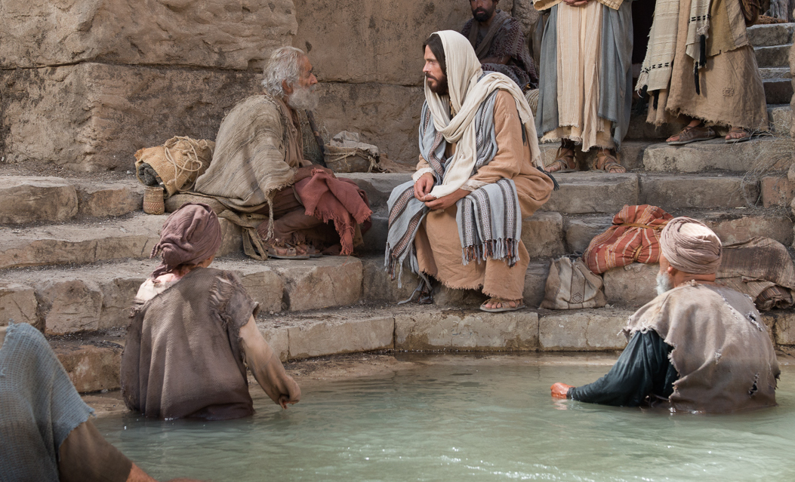
شفاء مشلول يوحنا 5: 1-17
تم وعظها من قبل مانيك كوريا في كنيسة الطرق المتقاطعة الدولية في سنغافورة • CICFamily.com تم تحميلها من قبل د. ريك جريفيث • مؤسسة الدراسات اللاهوتية الأردنية كل الملفات بلغات عديدة للتحميل المجاني على BibleStudyDownloads.org

Slide 2
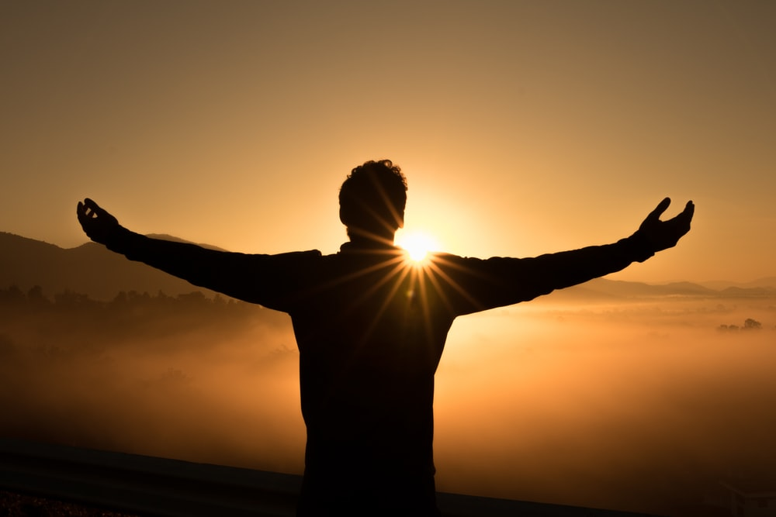
معجزات يسوع

Slide 3
يوحنا 5: 1-17 – الصورة الكبيرة
آيات (معجزات) يسوع توضح وتؤكد شخصية يسوع
يقوم يوحنا بتقديمها إلى جانب محادثاته مع اليهود الذين يتحدون هوية وعمل يسوع
معجزة يوحنا 5: 1-17 تقود إلى نقاش عن أصالة وادعاءات يسوع بأنه ابن الله

Slide 4
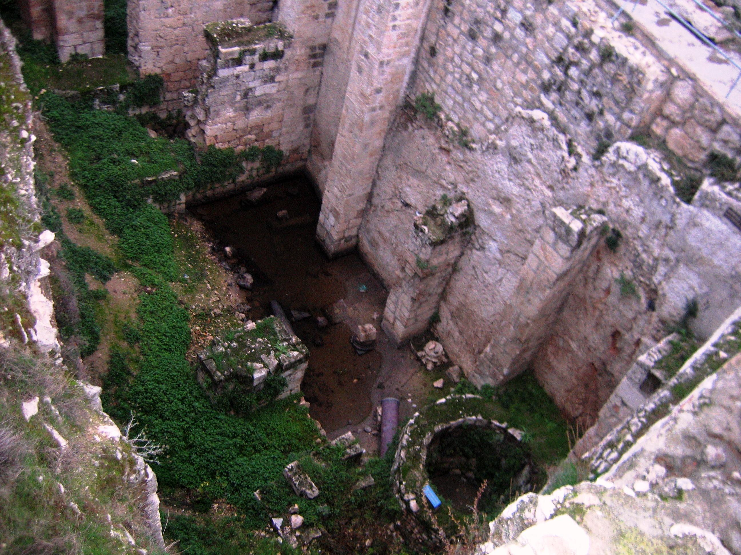
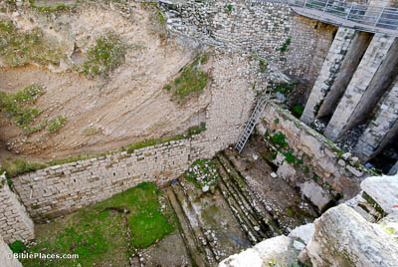
يوحنا 5: 2 – مكان حقيقي
تم اكتشافه في القرن التاسع عشر تحت أنقاض كنيسة بيزنطية. حيث يوجد خزانان كبيران مستطيلان لتجميع مياه الأمطار مع أربعة أروقة ذات أعمدة حول الجوانب وواحد مقابلها مما يؤكد رواية يوحنا عن خمسة أعمدة.

Slide 5
يوحنا 5: 1-17 - التكبير
الأعداد 2-5 – جمهور من المرضى والعجزة – بلا مساعدة وبلا رجاء
العدد 4 – إضافة لاحقة من قبل كاتب – يوضح إيمان الشفاء
العدد 6 – يسوع لم يشفِ الجميع.
هذا رآه يسوع مضطجعاً وعلم أن له زماناً كثيراً

Slide 6
يوحنا 5: 1-17 - التكبير
العدد 6ب أتريد أن تبرأ؟

Slide 7
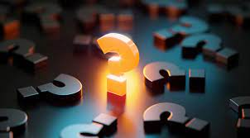
سأل يسوع
307 أسئلة
في الأناجيل

Slide 8
يوحنا 5: 1-17 - التكبير
العدد 6 أتريد أن تبرأ؟
لماذا سأل هذا السؤال؟
هل لدى المريض الرغبة في أن يكون كاملاً، أم أنه يريد البقاء في حالته البائسة؟ (ملاحظة: هذا السؤال ليس فقط للمرضى، بل للخطاة.)
العدد 7 - الرجل المريض مليء بالشفقة على الذات.
الآية 8 – يسوع لا يخاف. أعطاه 3 أوامر: "قم"، "احمل سريرك"، "امش"

Slide 9
يوحنا 5: 1-17 - التكبير
الآية ٩ – في الحال يُشفى الرجل ويفعل كل الأشياء الثلاثة التي قالها يسوع في هذا السبت.
العدد 10 – التطور – القادة الدينيون منزعجون من انتهاك قوانين السبت
الآيات 11-13 – الإنسان الذي شُفي يدعي الجهل. لقد غادر يسوع المشهد.

Slide 10
يوحنا 5: 1-17 - التكبير
عدد 14 – بعد ذلك وجده يسوع في الهيكل وقال له ها أنت قد برئت فلا تخطئ أيضاً لئلا يكون لك أشر
معنيين محتملين:
أ) خطيته كانت سبب مرضه – وكان يسوع يحذره بأن يعترف ويغير طرقه
ب) كان سليم جسدياً لكنه كان يحتاج أن يكون سليم روحياً – وإلا سوف يدان

Slide 11
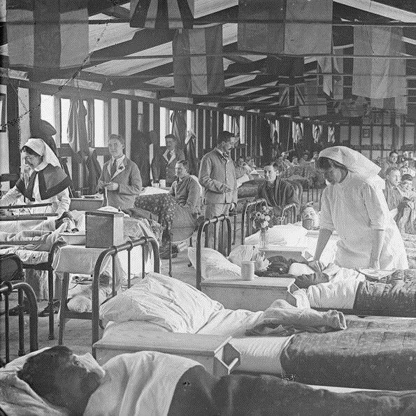
سؤال: هل المرض دائماً ناتج عن الخطية؟
نعم – لأننا نعيش في عالم مكسور ومبتلى بالخطيئة – فخطايانا وخطايا الآخرين وأعمال العدو تؤدي إلى المرض والسقم. (تثنية 28: 59؛ 29: 22؛ 1 صموئيل 25: 38؛ 2 ملوك 5: 27؛ 2 أي 26: 19-20؛ لوقا 13: 10-13، 16؛ أعمال 13: 6-11).
لا – ليس كل المرض هو نتيجة لخطايانا الشخصية. (يوحنا 9: 1-13)

Slide 12
يوحنا 5: 1-17 - التكبير
العدد 15 – أخبر الرجل اليهود أن يسوع قد شفاه
العدد 16 – اضطهد اليهود يسوع

Slide 13
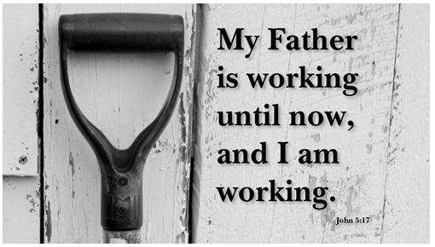
أبي يعمل حتى الآن وأنا أعمل
يوحنا 5: 17

Slide 14
ديفيد ج. أليس
لم يكن المقصود من حفظ السبت
أن يكون راحة الخمول،
بل الراحة التي تأتي من
الشركة الروحية مع الله،
الذي يعمل بلا انقطاع
كخالق الكون وحافظه.
(إنجيل يوحنا، تفسير الكتاب المقدس الدولي الجديد، زوندرفان: 1979)

Slide 15
يوحنا 5: 17 - التطبيق
3 أمور قالها يسوع:
1) أتريد أن تبرأ - دعوة
(متى 11: 28-29، يوحنا 1: 12)
2) فلا تخطئ أيضاً لئلا يكون لك أشر – الخلاص/التقديس (يوحنا 8: 36، 17: 17)
3) أبي يعمل حتى الآن وأنا أعمل – الإرسالية (يوحنا 17: 18، 20: 21)

Slide 16
Black

Slide 17
معجزات يسوعat BibleStudyDownloads.org
أحصل على العرض التقديمي والنص مجاناً
Notes:
NT Preaching (np)

